Slide 1
Régulation du cannabis Cannabisregulierung
Frank Zobel
Plateforme Cannabis de la CPA, Berne, 11 septembre 2025
Platform Cannabis der NAS, Bern, 11 September 2025

Slide 2

Contenu/Inhalt
Recommandations des Commissions fédérales sur le cannabis (1999-2022)
Empfehlungen Eidgenössischer Kommissionen zu Cannabis (1999-2022)
Les essais pilotes à l’exemple de Cann-L
Die Cannabispilotprojekte am Beispiel Cann-L

Slide 3



1999
Le but premier de la politique du cannabis est de créer des conditions générales propres à empêcher, aussi bien pour le consommateur que pour la société, les conséquences néfastes de la consommation.
Das übergeordnete Ziel der Cannabispolitik besteht darin, Rahmenbedingungen zu schaffen, die geeignet sind, unerwünschte Auswirkungen des Gebrauchs sowohl für den Konsumenten wie für die Gesellschaft zu verhindern.

Slide 4
1999: recommandations /Empfehlungen
« Après avoir examiné différentes options, la Commission recommande, à l’unanimité, un modèle qui non seulement dépénalise la consommation et la possession du cannabis, mais légalise son acquisition. (..) l'acquisition du cannabis ne devrait pas être basée sur la liberté du commerce, mais faire l'objet d'une réglementation claire, propre à garantir la protection de la jeunesse et à prévenir d’éventuels effets indésirables de la légalisation »
« Nach eingehender Prüfung der verschiedenen Optionen befürwortet die EKDF einstimmig die Ausarbeitung eines Modells, das nicht nur die Bestrafung von Konsum und Besitz aufhebt, sondern zudem einen legalen Zugang zu Cannabis ermöglicht. Dieses dürfte nicht auf der Grundlage eines freien Handels ausgestaltet werden, sondern müsste klare Regulierungen enthalten, um den Jugendschutz zu gewährleisten und allfällige unerwünschte Auswirkungen einer Legalisierung zu verhindern.»

Slide 5
1999: recommandations /Empfehlungen
« (..) des exigences devraient être posées en ce qui concerne les qualifications professionnelles des commerçants, des prescriptions concernant la vente et les produits devraient être établies, la publicité devrait être interdite et les prix éventuellement imposés. (..)»
« (..) fachliche Anforderungen, Abgabe- und Produktevorschriften, ein Werbeverbot sowie allenfalls eine Preisbindung müssten sichergestellt sein. (..) »

Slide 6

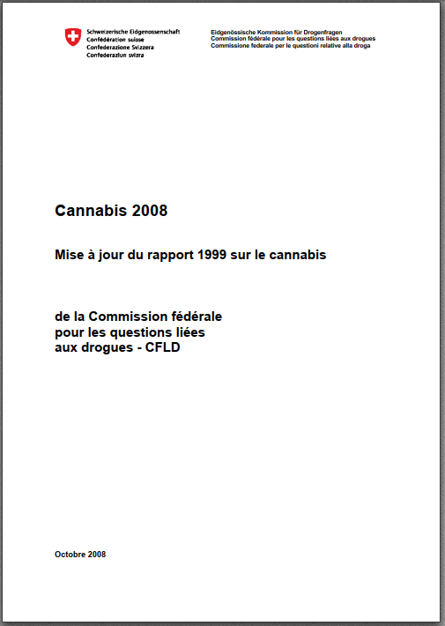
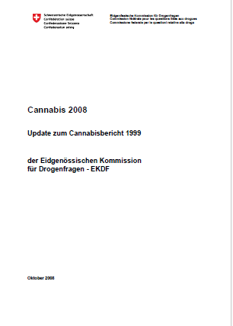
2008

Slide 7
2008: recommandations /Empfehlungen
« La majorité des membres de la commission maintient donc la recommandation formulée en 1999: régler l’accès aux produits à base de cannabis par le biais d’un modèle de réglementation qui accorde la place nécessaire à la prévention et à la protection de la jeunesse. (..)»
«Die Kommission bleibt grossmehrheitlich bei ihrer 1999 formulierten Empfehlung, die Zugänglichkeit von Cannabisprodukten über ein Regulierungsmodell zu steuern, das der Prävention und insbesondere dem Jugendschutz die notwendige Beachtung schenkt. (..).»

Slide 8

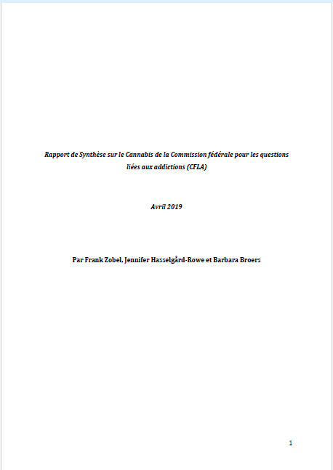
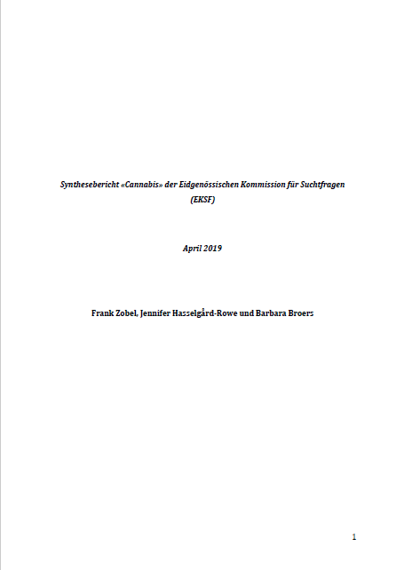

2019

Slide 9
Recommandations de la CFLA Empfehlungen der EKSF
Elle confirme les recommandations émises par la CFLD en 1999 et 2008: la politique actuelle d’interdiction vis-à-vis du cannabis est insatisfaisante et il faut la changer
Sie bestätigt die Empfehlungen der ehemaligen EKSF aus den Jahren 1999 und 2008: Die aktuelle Politik des Cannabisverbots ist unbefriedigend und muss geändert werden.
L’étude des modèles de régulation internationaux montre que le développement d’un modèle qui, dans une économie libérale, protège efficacement la santé et promeut la sécurité reste un work in progress
Die Untersuchung internationaler Regulierungsmodelle zeigt, dass die Entwicklung eines Modells, das in einer liberalen Wirtschaft die Gesundheit wirksam schützt und die Sicherheit fördert, eine laufende Arbeit bleibt.
Elle note le besoin de développer un modèle de régulation du cannabis spécifique au contexte suisse et basé sur des objectifs de santé publique et de sécurité clairs
Sie bekräftigt auch, dass ein Modell zur Regulierung von Cannabis entwickelt werden muss, das spezifisch auf den Schweizer Kontext zugeschnitten ist und auf klaren gesundheits- und sicherheitspolitischen Zielen beruht.

Slide 10
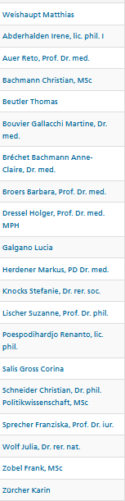
2022
Etude/Studie APPRENTISSAGES ET BONNES PRATIQUES DANS LA RÉGULATION DU CANNABIS LESSONS LEARNED UND GOOD PRACTICE DER CANNABISREGULIERUNG Auteure/Autorin: Dr. Anne Philibert

Slide 11
Design de l’étude / Studiendesign
Etude exploratoire sur les apprentissages liés aux processus de régulation aux Etats-Unis, au Canada et en Uruguay
Explorative Studie über die Erfahrungen aus Regulierungsprozessen in den USA, Kanada und Uruguay
21 Entretiens avec des personnes impliquées dans les processus de régulation
21 Interviews mit Personen, die in Regulierungsprozessen involviert sind
Focus sur les bonnes pratiques et les aspects problématiques de la régulation du marché du Cannabis d’un point de vue de santé publique
Fokus der Interviews auf Good Practice und problematische Punkte in der Regulierung des Cannabismarkts im Hinblick auf die öffentliche Gesundheit

Slide 12
Instances de régulation indépendantes
Unabhängige Regulierungs-behörden
Monitorage efficace
Effektives Monitoring
Mise en oeuvre intelligente et progressive:
«smarte» und schrittweise Umsetzung:
start low, go slow !
Règles de marché strictes
Strenge Marktregu-lierung

Slide 13
Règles de marché strictes Strenge Marktregulierung
Vente au détail à visée non lucrative/peu lucrative
Keine/minimale Gewinnorientierung des Detailhandels
Interdiction ou forte limitation de la publicité et de la promotion
Verbot oder starke Eingrenzung von Werbung und Verkaufsförderung
Définitions précises des termes/produits/règles pour le marché et les régulateurs
Präzise Definitionen für Termini/Produkte/Regeln für Marktteilnehmende und Regulatoren
Conditions claires pour les produits (taux de THC, types, emballages, etc.)
Klare Auflagen für Produkte (THC-Gehalt, Art, Kennzeichnung, Verpackung…).
Information indépendantes sur les risques liés à la consommation
Unabhängige Information zu Risiken des Cannabiskonsums

Slide 14
Position de la CFANT (2022) / Position der EKSN (2022)
Contrôlé / Kontrolliert
Ceux et celles qui consomment du cannabis doivent avoir accès à des produits dûment contrôlés et dont les risques ont été évalués par un organisme indépendant. Elles doivent aussi accéder à des informations sur les risques liés à la consommation et sur les moyens de les réduire
Diejenigen, die Cannabis konsumieren, müssen Zugang zu ordnungsgemäss kontrollierten Produkten haben, deren Risiken von einer unabhängigen Stelle bewertet werden. Personen, die Cannabis konsumieren, müssen Zugang zu Informationen über die Risiken des Konsums haben, wie auch über Möglichkeiten, diese Risiken zu verringern..
Accessible / Zugänglich
Des modèles d’accès limité, comme la seule décriminalisation de la consommation, la possibilité de produire le cannabis uniquement soi-même ou la vente/remise dans le cadre du système de santé, sont insuffisants parce qu’ils ne constituent pas une alternative crédible au marché noir et qu’ils remettent ainsi en question l’accès à du cannabis contrôlé. Ces solutions partielles tendent aussi à créer des zones grises.
Modelle eines begrenzten Zugangs, wie die alleinige Entkriminalisierung des Konsums, die Möglichkeit, Cannabis ausschliesslich selbst herzustellen, oder die Abgabe im Rahmen des Gesundheitssystems, sind unzureichend, da sie keine glaubwürdige Alternative zum Schwarzmarkt darstellen und damit den Zugang zu kontrolliertem Cannabis in Frage stellen. Solche Teillösungen neigen dazu, Grauzonen und Unsicherheiten zu schaffen.
Mais pas promu / Aber nicht gefördert
Il n’existe aucune justification en termes de santé publique, de sécurité publique ou de droits de la personne pour promouvoir et encourager la consommation de cette substance, que ce soit par de la publicité, par une palette de produits incontrôlée, par des prix bas et des promotions ou par l’existence d’une multitude de points de vente physiques et en ligne. Pour atteindre cet objectif, il faut que la vente de cannabis se fasse exclusivement au travers de modèles à but non-lucratif qui n’ont pas pour vocation d’encourager la consommation
Es gibt aus Sicht der öffentlichen Gesundheit sowie der öffentlichen Sicherheit oder der Menschenrechte keine Rechtfertigung, den Konsum von Cannabis zu fördern, weder durch Werbung noch durch unkontrollierte Produktpaletten, niedrige Preise und Sonderangebote oder eine Vielzahl von physischen und Online-Verkaufsstellen. Um dieses Ziel zu erreichen, muss der Zugang zu Cannabis ausschliesslich über nicht gewinnorientierte Verkaufsmodelle erfolgen, die nicht dazu bestimmt sind, den Konsum zu fördern.

Slide 15
Conclusions (1ère partie) / Schlussfolgerungen (1 Teil)
Les recommandations des Commissions d’experts fédérales sur le cannabis ont été très cohérentes et se sont affinées au fil des ans
Die Empfehlungen der Eidgenössischen Expertenkommissionen sind köhärent und wurden im Verlauf der Jahre verfeinert
Le Projet de loi en consultation, qui priorise la santé publique, rejoint en grande partie les recommandations des commissions
Der vorgelegte Gesetzentwurf, der die öffentliche Gesundheit priorisiert, entspricht weitgehend den Empfehlungen der Kommissionen
Il rejoint aussi les recommandations des professionnel-le-s qui vivent dans une région qui a déjà légalisé le cannabis
Er entspricht auch den Empfehlungen von Experten, die in Länder leben in denen der Cannabis bereits legalisiert wurde

Slide 16
Les projets pilotes / Die Pilotprojekte L’exemple Cann-L / Beispiel Cann-L

Slide 17
Les règles / Die Regeln
Autorisations Bewilligungen | Commission d’éthique / OFSP Ethikkommission / BAG
Durée Dauer | Max. 5 ans (evtl. + 2) Max. 5 Jahre (evtl. + 2)
Participation / Teilnahme | Max. 5’000 (local, 18+, consommation régulière, critères d’exclusion) Max. 5’000 (lokal, 18+, regelmässig Konsumierende, Ausschliesskr.)
Produits Produkte | CH, Bio, max. 20% THC. Prix : idem illegal CH, Bio, max. 20% THC. Preis : wie illegal
Quantités Mengen | Max. 10gr THC par Mois, 10gr Cannabis par achat/jour Max. 10gr THC pro Monat, 10gr Cannabis pro Kauf/Tag
Points de vente Verkaufsstellen | Personnel formé, mesures de sécurité, pas de publicité Ausgebildetes Personal, Lagersicherheit, keine Werbung
Autre Weiteres | Médecin référent, mesures de prévention et de réduction des risques. Studienarzt, Präventions- und Schadenminderungsmassnahmen.

Slide 18
Pas fixé (mais contrôlé) / nicht vorgeschrieben (aber kontrolliert)
Le modèle économique
Wirtschaftsmodel
Points de vente: type(s), personnel, formation (continue) et encadrement
Verkaufstellen: Art, Personal, Aus- und Weiterbildung, Betreuung
Produits: types, assortiment, emballages (incl. Messages), accessoires, Goodies
Produkte: Art, Auswahl, Packungen (inkl. Botschaften), Zubehör, Goodies
L’étude: questions, méthode, échantillon, financement
Untersuchung: Forschungsfragen, Methodik, Stichprobe, Finanzierung

Slide 19
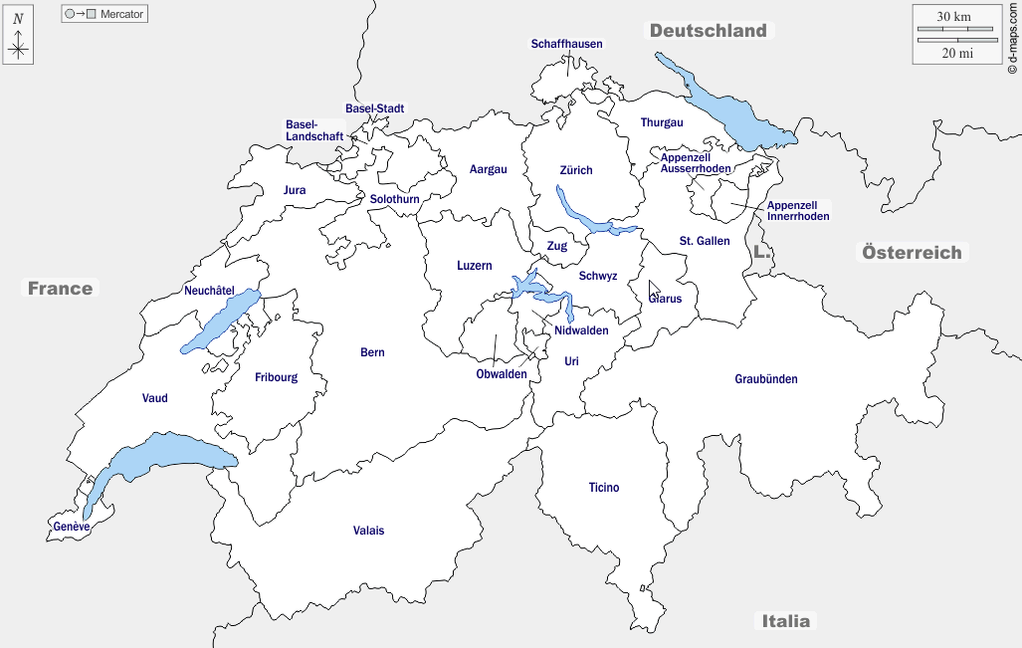







Projets pilotes / Pilotprojekte
Basel-Stadt
360 pers.
Pharm. / Apoth.
Baselland
Jusqu’à bis 4000 pers
Points de vente/ Verkaufstellen
Züri Can
Zürich (Stadt)
2200-3000 pers.
Pharm., social clubs, DIZ
Apoth., social-clubs, DIZ
Swiss cannabis research
Zürich (34 communes)
Jusqu’à bis 5000 pers. (+2500)
Pharm., points de vente/ Apoth., Verkaufstellen
Lausanne
1500-2000 pers
Points de vente/ Verkaufstelle (NFP)
Bern/Luzern/Biel
1’000-1200 pers
Pharm. / Apoth.
Berne
Genève
1200-1500 pers.
Points de vente/ Verkaufstelle (NFP)

Slide 20
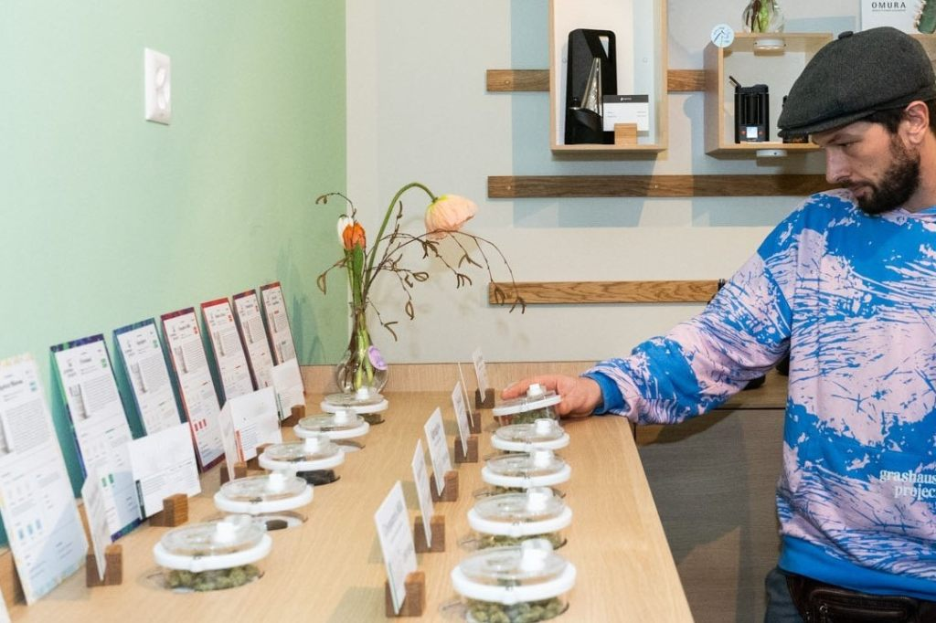
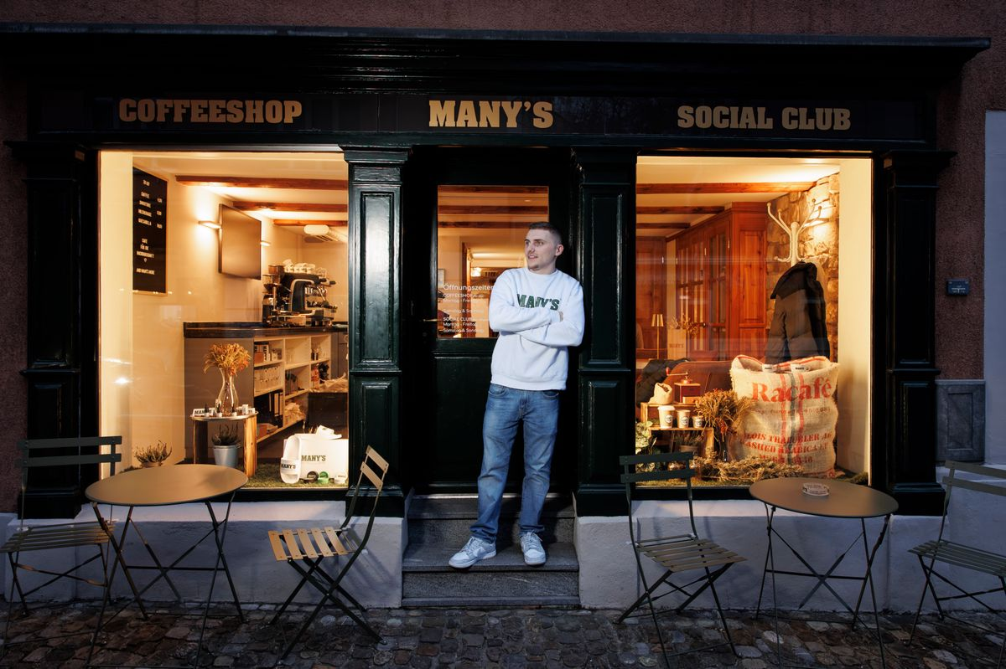
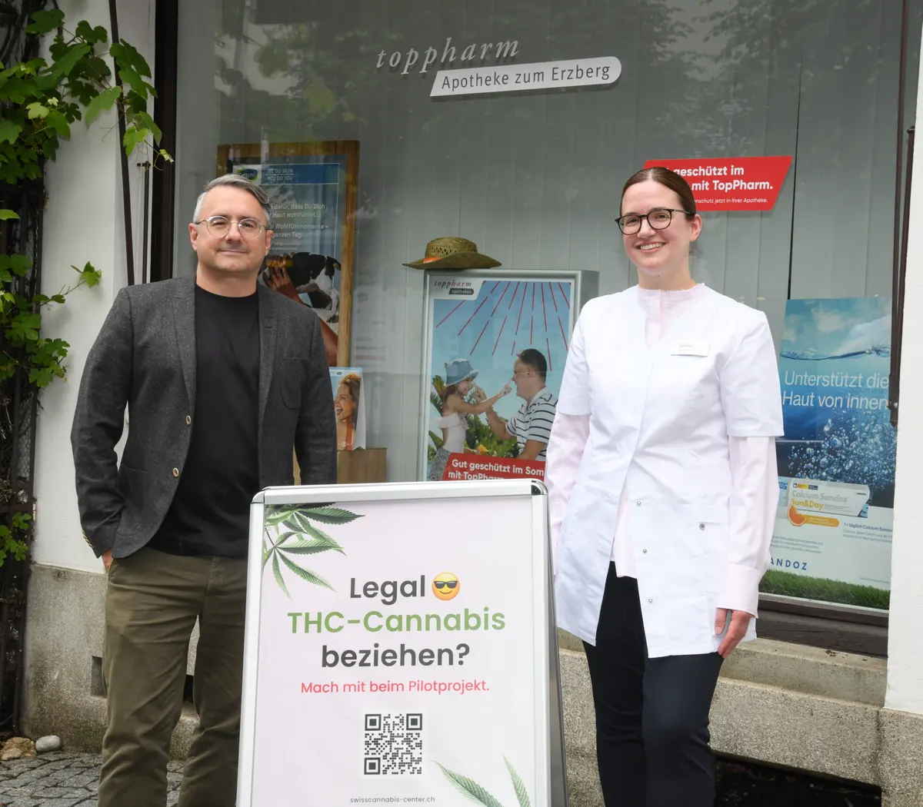
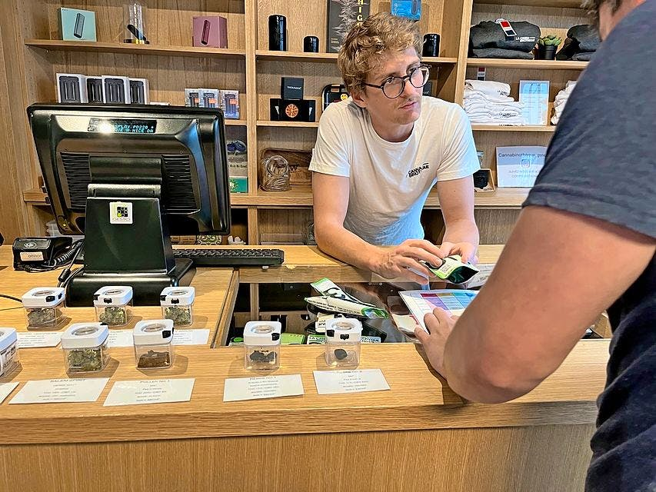
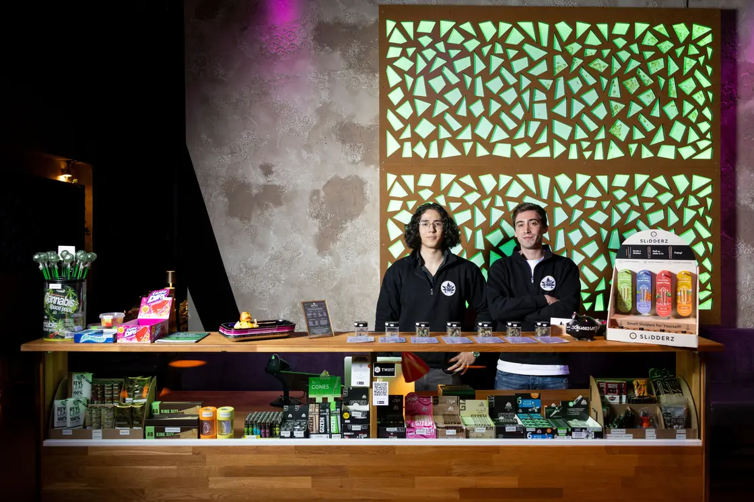
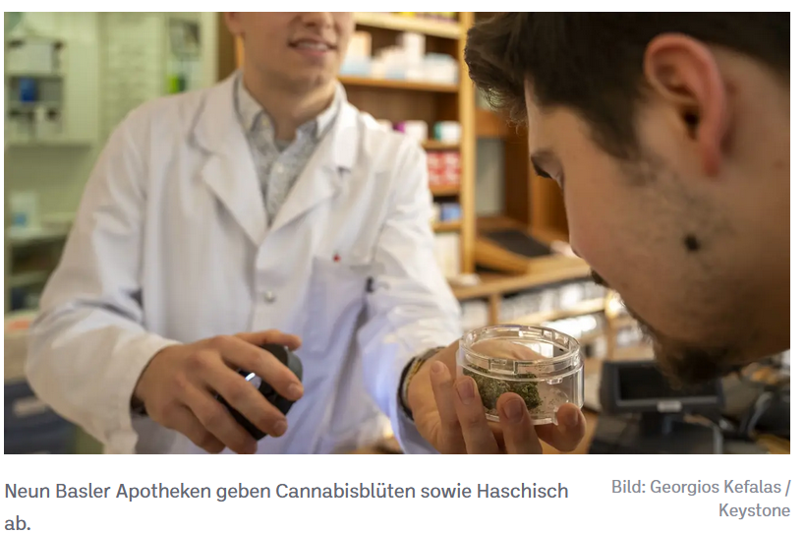
Points de vente / Verkaufsstellen

Slide 21
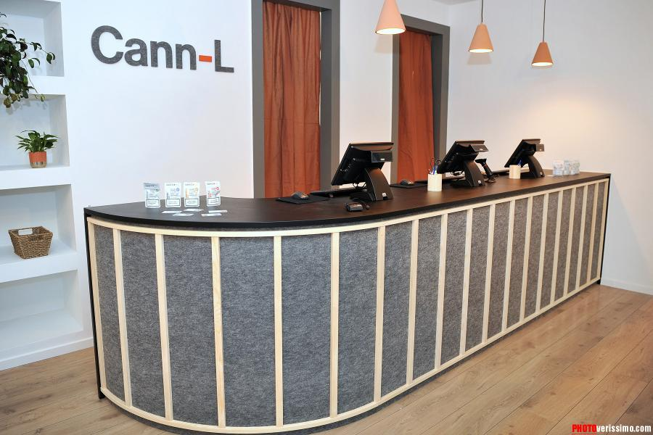
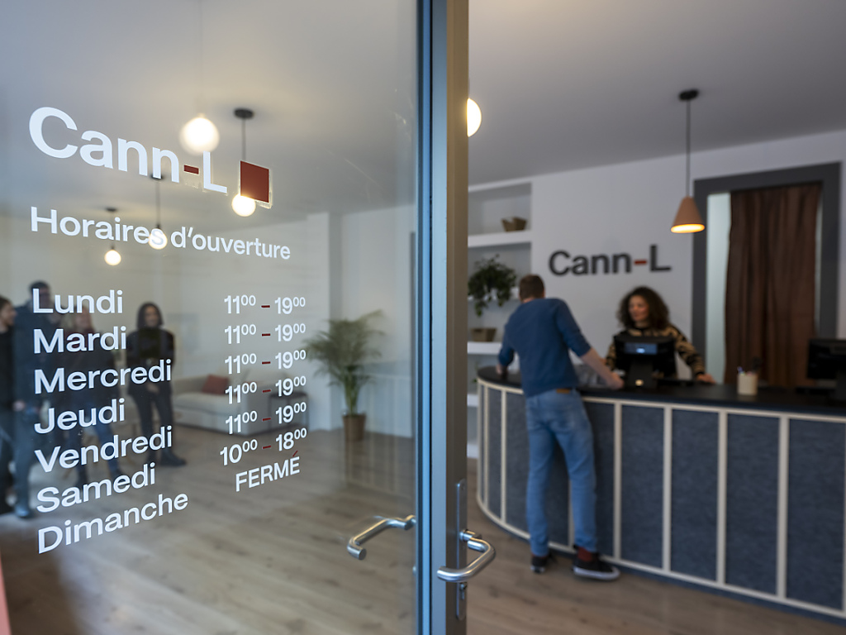
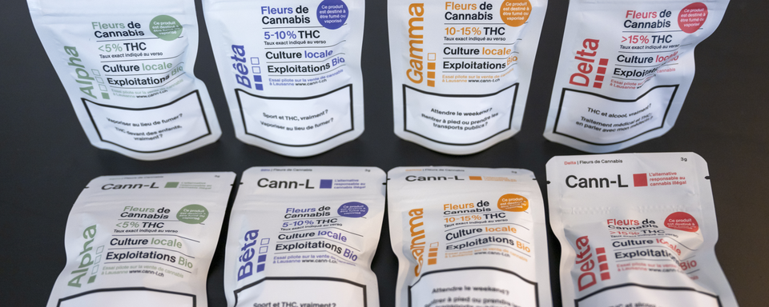
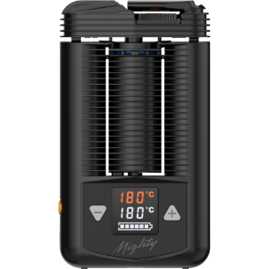
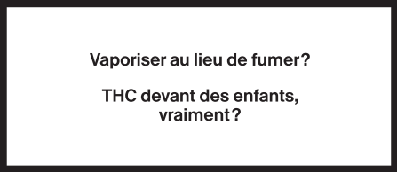
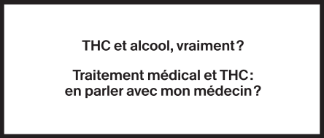
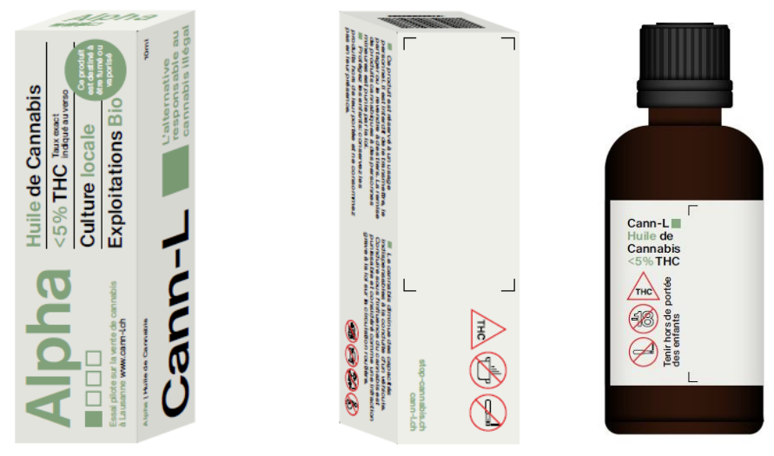
Cann-L
Association à but non lucratif (ville de Lausanne et Addiction Suisse)
Nicht-gewinnorientierter Verein (Stadt Lausanne und Sucht Schweiz)
Point de vente spécialisé au centre ville, personnel formé et coaché
Verkaufsstelle im Stadtzentrum mit ausgebildetem Verkaufspersonal
Production locale, Produits et prix selon les taux de THC, paquets 3gr
Lokale Produktion, Produkt- und Preiskategorien nach THC-Werte, 3g Pakete
Accessoires seulement pour la réduction des risques
Zubehör nur für die Schadenminderung

Slide 22
Y’a-t-il un intérêt ? Interesse am Projekt? Qui participe? Wer nimmt daran teil?
Environ 1’600 personnes à ce jour (env. 1.5% des adultes à Lausanne)
Etwa 1’600 Personnen bis heute (etwa 1,5% der Erwachsenen in Lausanne)
Âge moyen 36 ans (18-82); 76% Hommes; 82% emploi ou formation
Durchschnittsalter 36 (18-82), 76% Männer; 82% berufstätig oder in Ausbildung
73% +10 ans de consommation; 50% tous les jours ou presque
73% konsumieren seid mehr als 10 Jahren; 50% täglich oder fast täglich

Slide 23
Comment évolue la consommation ? Wie entwickelt sich der Konsum ?
Stable après 6 mois (petite baisse chez les gros consommateurs, petite hausse chez les petits consommateurs)
Stabil nach 6 Monaten (leichter Rückgang bei den Personen, die am meisten konsumieren und leichter Anstieg bei denen, die am wenigsten konsumieren)
Taux de THC moyen des fleurs vendues égal à celui du marché noir (12%) THC-Wert der verkauften Blühten ist im Durschnitt vergleichbar mit dem Schwarzmarkt (12%)
130 personnes ont acheté un vaporisateur => réduction de la fumée
130 personnen haben ein Vaporizer gekauft => Rückgang des Rauchens

Slide 24
Quel impact sur le marché noir? Einfluss auf den Schwarzmarkt?
68% vont (presque) seulement au shop, 15% seulement parfois ou (presque) jamais
68% gehen (fast) nur noch in die Verkaufstelle, 15% gehen nur manchmal oder (fast) nie
On estime que 950’000 CHF ont été soustraits au marché noir en 2024
Geschätzte 950’000 CHF wurden dem Schwarzmarkt 2024 entzogen
Les achats à Cann-L représentent aujourd’hui près de 20% de la consommation estimée à Lausanne
Die Verkäufe entsprechen Stand heute fast 20% des geschätztem Cannabiskonsums in Lausanne

Slide 25
Et le modèle économique marche-t-il ? Funktioniert das Wirtschaftsmodel?
Cann-L offre des conditions de travail attrayantes et fait aujourd’hui env. 300’000 CHF de bénéfices/an pour la prévention et l’aide
Cann-L bietet attraktive Arbeitsbedingungen an und macht Heute Gewinne von etwa 300’000 CHF/Jahr für die Prävention und Suchthilfe
Trois emplois directs et plusieurs autres emplois indirects ont été crées
Drei Arbeitsplätze wurden direkt sowie mehrere weitere indirekt geschaffen

Slide 26
Conclusions Cann-L / Schlussfolgerungen Cann-L
Il semble possible de créer un accès légal au cannabis qui permet de protéger à la fois les personnes qui consomment et celles qui ne le font pas
Es scheint möglich zu sein, einen legalen Zugang zu Cannabis zu schaffen, der sowohl Konsumierende als auch Nicht-Konsumierende schützt
Il faudra trouver le meilleur compromis entre protection de la santé et réduction du marché noir, mais on ne pourra avoir les deux à 100%
Es muss der beste Kompromiss zwischen Gesundheitsschutz und Eindämmung des Schwarzmarktes gefunden werden, aber beides kann nicht zu 100 % erreicht werden
Le marché du cannabis ne constitue probablement pas une manne énorme pour les collectivités publiques/l’économie mais il peut financer notamment des emplois et des mesures d’accompagnement
Der Cannabismarkt stellt voraussichtlich keine sehr grosse Einnahmequelle für den Staat/die Wirtschaft dar, aber er kann u.a. zur Finanzierung von Arbeitsplätzen und Begleitmassnahmen beitragen

Slide 27
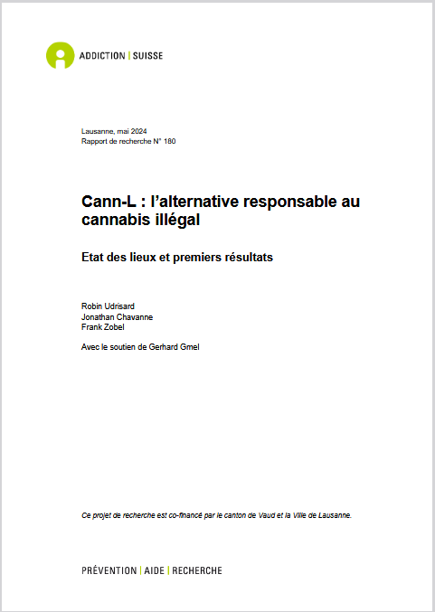
Merci Danke
fzobel@addictionsuisse.ch

